Slide 1
Sukcese
(doslova následnost, po sobě [v čase] následující populace nebo skupiny populací)

Slide 2
Autotrofní (-> ke klimaxu), heterotrofní sukcese (-> k rozložení substrátu). Příklady heterotrofní sukcese: na tlejícím dřevě, na mrtvolce, na výkalu. Obvykle se sukcesí míní autotrofní sukcese, naopak, hydrobiologové užívají termín „sezónní sukcese“ pro sezónní dynamiku

Slide 3
Co způsobuje sukcesní vývoj? Tři předpoklady sukcesního vývoje (Connel and Slatyer)
Kompetice o zdroje je obecným jevem ve všech rostlinných společenstvech, i když zdroje a intenzita kompetičních interakcí se mohou měnit v průběhu času a lišit mezi jednotlivými společenstvy.
Rostliny mění své prostředí takovým způsobem, že se mění relativní dostupnost zdrojů, a tím i kriteria pro úspěch v kompetici.
Fyziologická a energetická omezení neumožňují, aby se kterýkoliv druh stal nejlepším kompetitorem, bez ohledu na okolní podmínky. Důsledkem těchto omezení je negativní korelace určitých skupin charakteristik druhů, a to tak, že různé druhy jsou nejlepšími kompetitory v různých typech prostředí (princip trade-off.)

Slide 4
Facilitace a inhibice
Facilitace – ten kdo prijde dřív připravuje cestu těm, co jdou po něm
Inhibice – ten kdo přijde dřív zabere prostor a brání těm, co jdou po něm
Jako krajní modely sukcesního vývoje
Jejich zastoupení je různé v různých typech sukcese, obvykle se prolínají

Slide 5
Autotrofní sukcese (nejčastěji myslíme, když řekneme sukcese) Typické sukcesní řady
PRIMÁRNÍ SUKCESE SEKUNDÁRNÍ SUKCESE
surová mateční hornina půdní profil vyvinut
nepřítomnost diaspor diaspory přítomny
nové vulkanické ostrovy
vulkány
po ledovcích
písečné duny
náplavy řek
lavinové dráhy
po lesních požárech
paseky
opuštěná pole

Slide 6
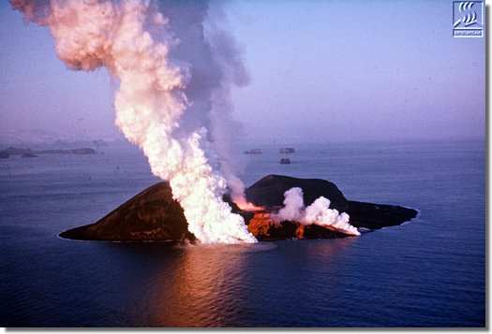
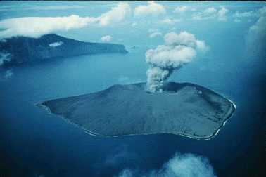
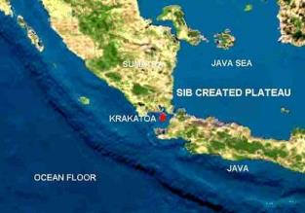
Těch není zas tak úplně moc
Krakatoa – U ostrova Java
http://www.hbci.com/~wenonah/history/535ad.htm
Surtsey – u JZ okraje Islandu
http://ex-maulana.blogspot.com/2011/06/surtsey.html

Slide 7
Typické sukcesní řady
PRIMÁRNÍ SUKCESE SEKUNDÁRNÍ SUKCESE
surová mateční hornina půdní profil vyvinut
nepřítomnost diaspor diaspory přítomny
nové vulkanické ostrovy
vulkány
po ledovcích
písečné duny
náplavy řek
lavinové dráhy
po lesních požárech
paseky
opuštěná pole

Slide 8
Manam, Papua Nová Guinea

Slide 13
Velmi důležitou součástí
primární sukcese je vývoj
půdního profilu
Čím hlubší půdní profil, tím je vegetace méně závislá na podloží (např. kyselé vs. zásadité horniny)
Hlubší půdní profil obvykle znamená lepší podmínky pro druhy – facilitace
- ale pozor – Casuarina obohatí půdu dusíkem (přes aktinomycety, což jsou bakterie), což je facilizace, ale semenáčům dalších druhů bude konkurovat - inhibice

Slide 15
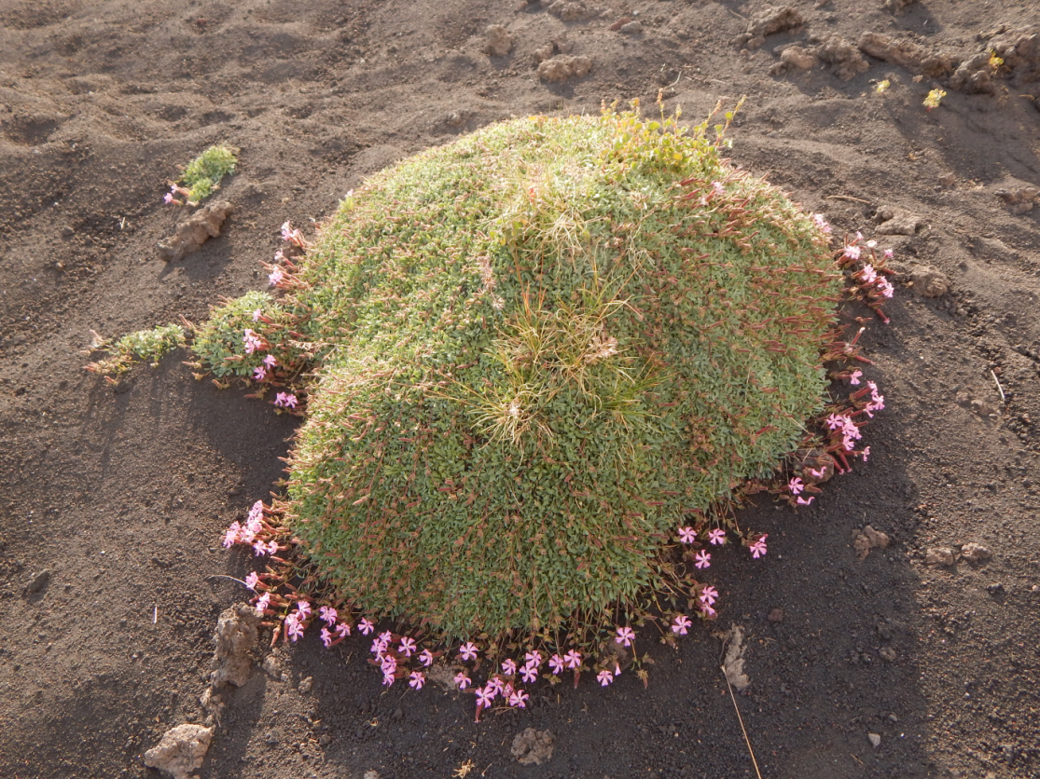
Polštářovité rostliny si drží mikroklima i půdu v polštáři a tak se vyrovnávají s tefrou (=sopečný popel) Saponaria sicula na Etně

Slide 16
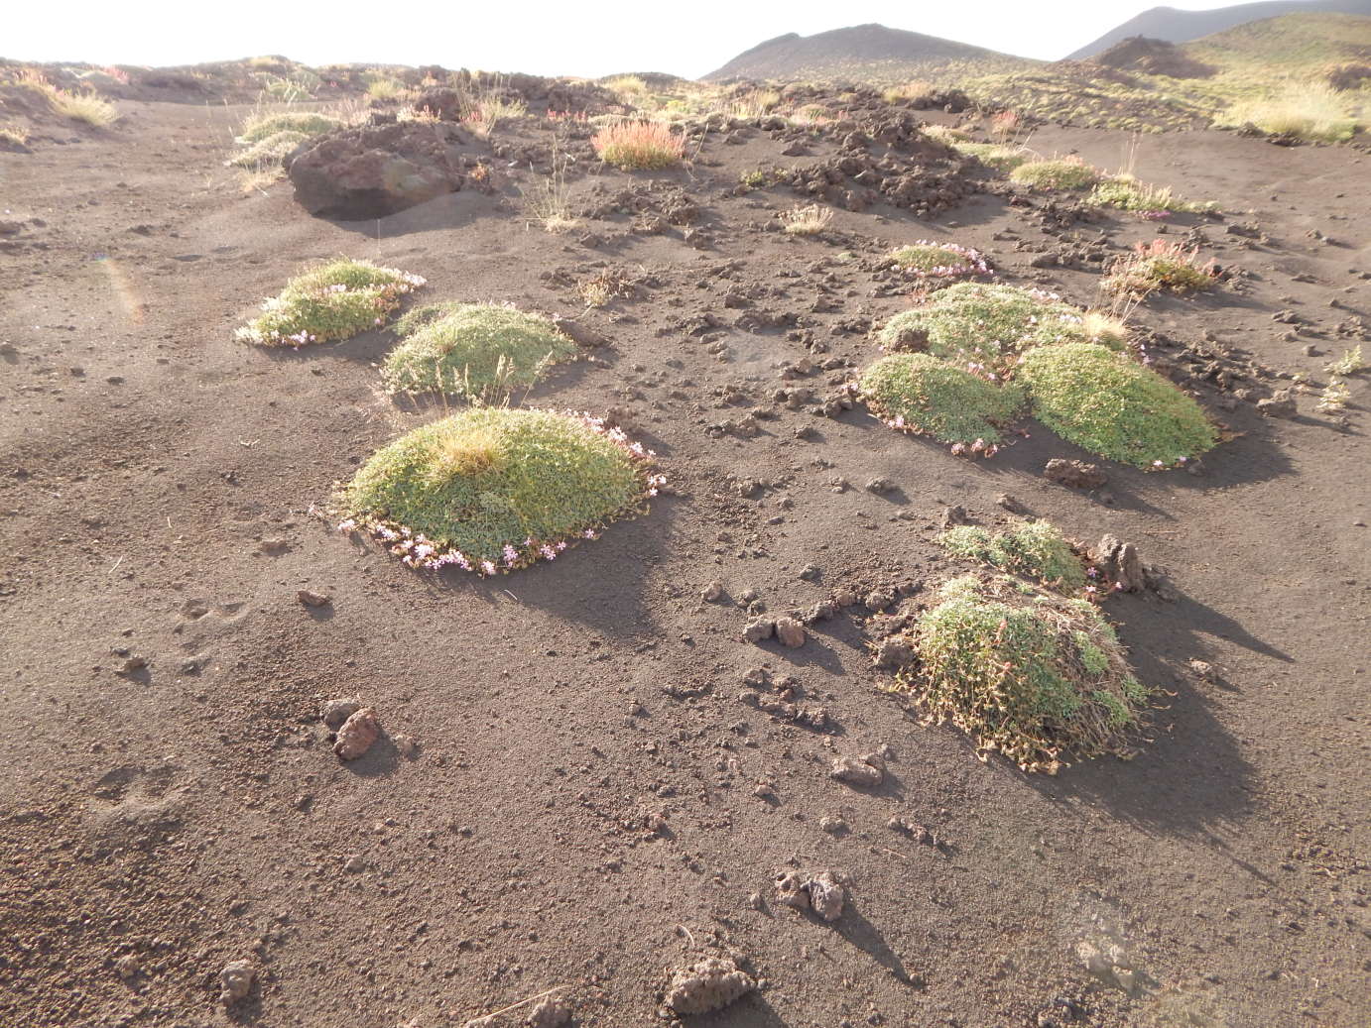
Nicméně vítr stále tefru převívá, a tím brzdí sukcesi resp ji vrací zpátky k iniciálním stádiím – zde to vypadá, že se jedná o facilitaci – jiné druhy jsou převážně v polštářích Saponaria – ale ne všechny polštářovité druhy jsou facilitátoři

Slide 17
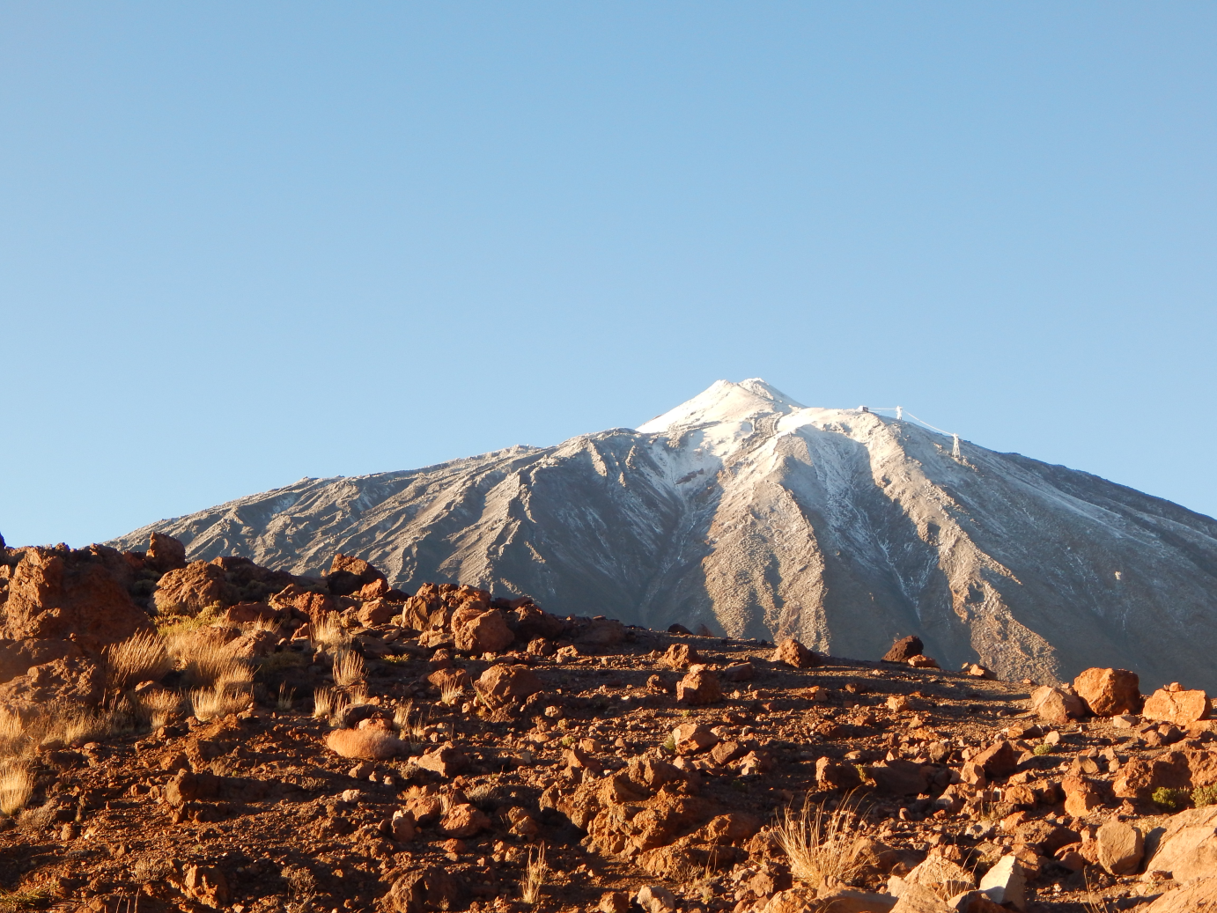
Pico del Teide (Tenerife)

Slide 18
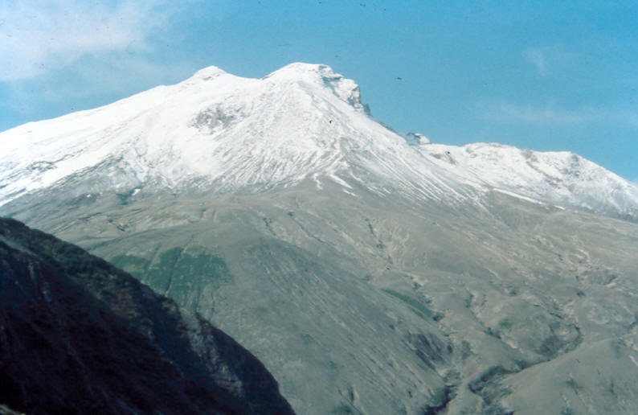
Mt. St. Helen (USA)

Slide 19
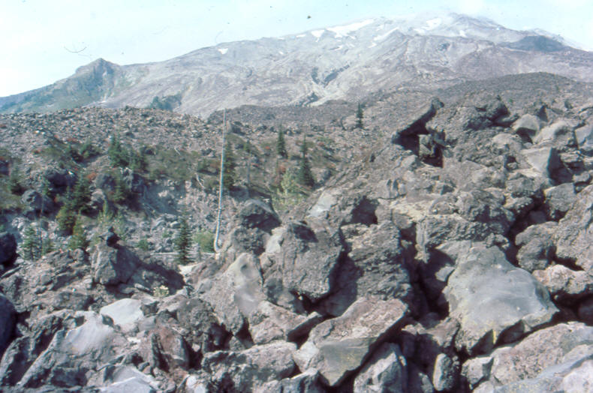

Slide 20
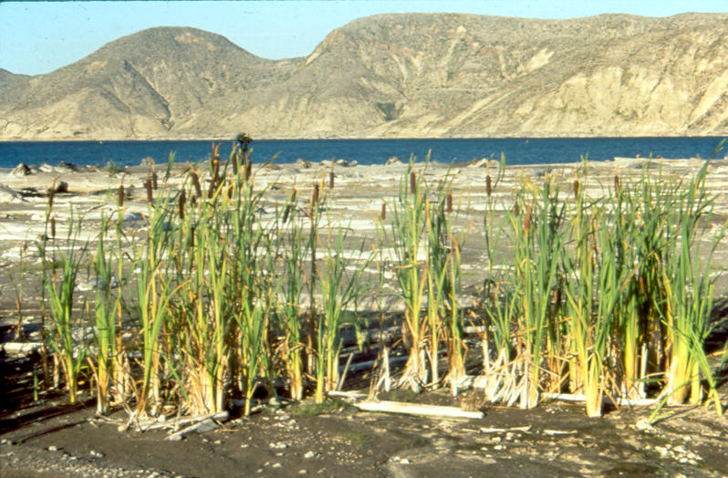
Výbuch sopky a následné sesuvy půdy zapříčinily i vznik nových jezer

Slide 21
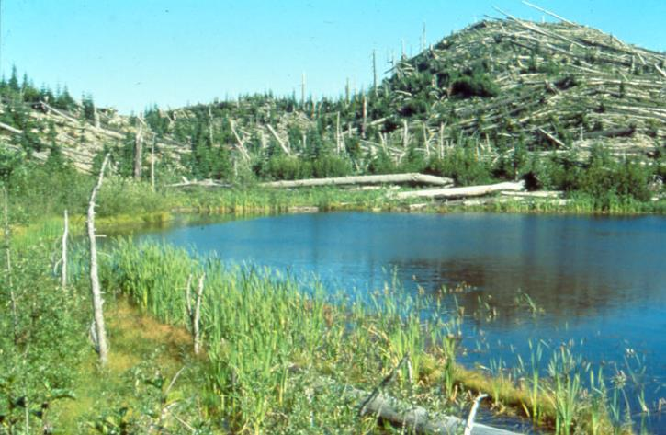
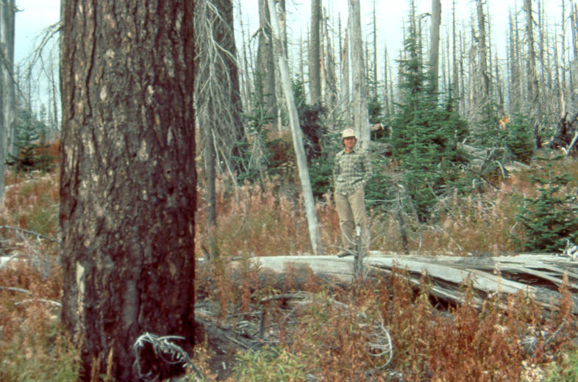
I výbuch sopky nemusí vždy zničit vše - tzn. že sukcese pak nezačíná „z ničeho“

Slide 22
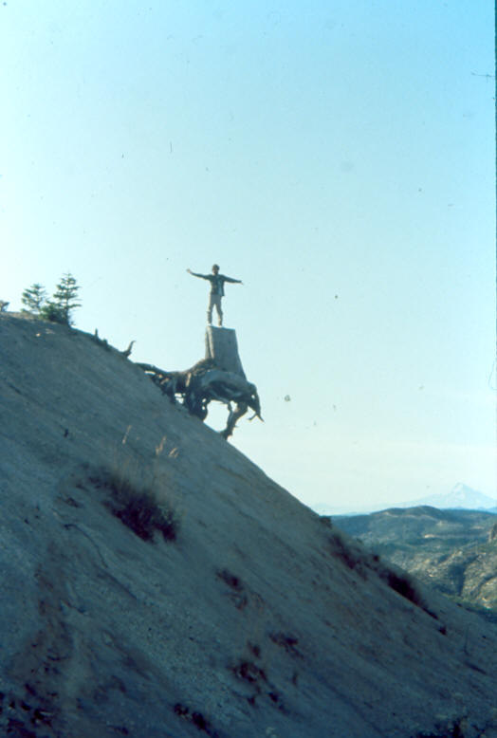
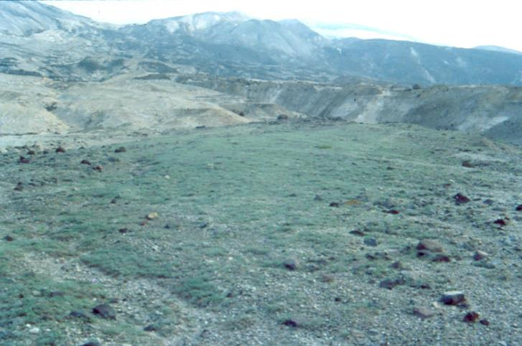
Lupinus (fixace N)
Zase typ facilitace – už bude dusíku dost, druhy s vyšším vzrůstem Lupinus přerostou – tam už to bude hlavně kompetice

Slide 23
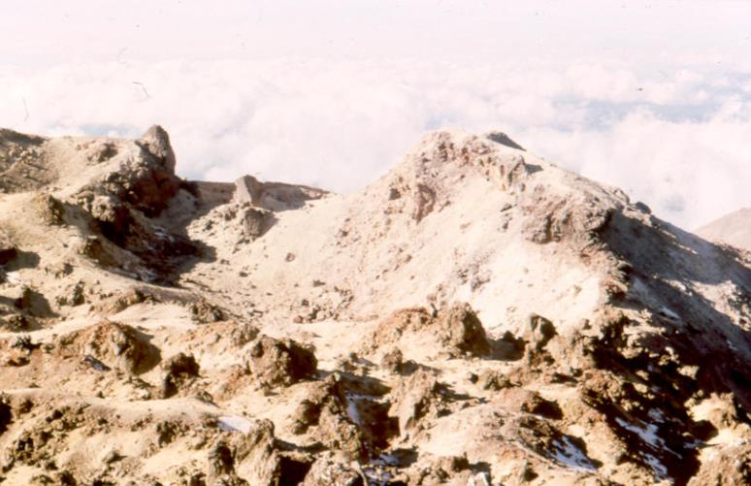
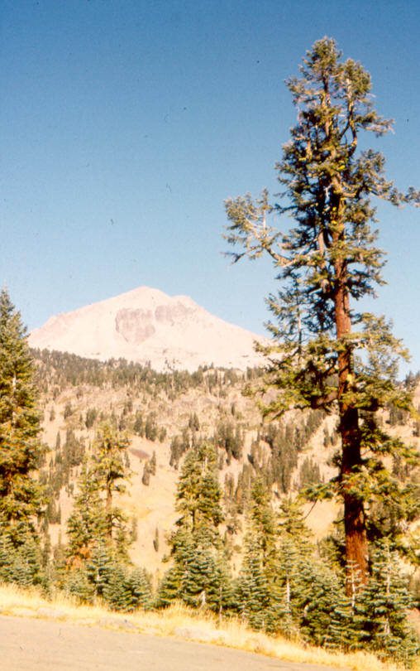
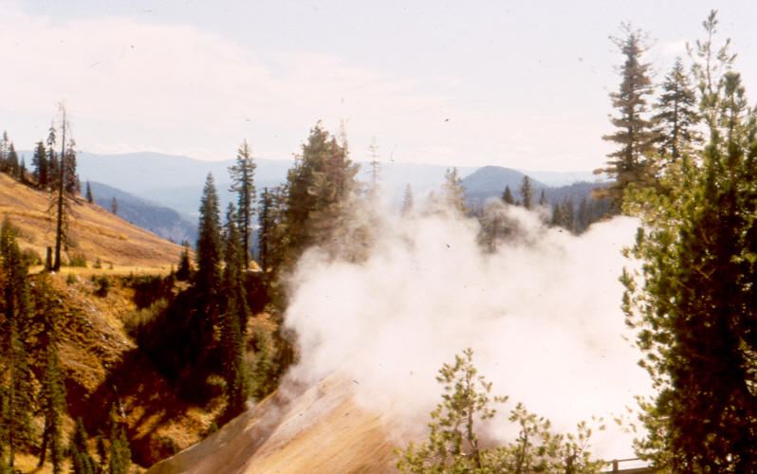
Lasen (Kalifornie)

Slide 24
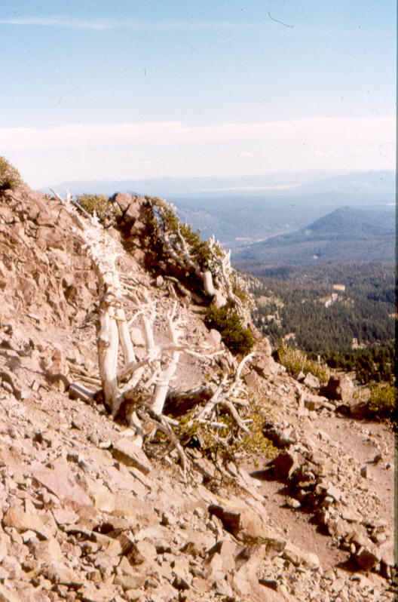
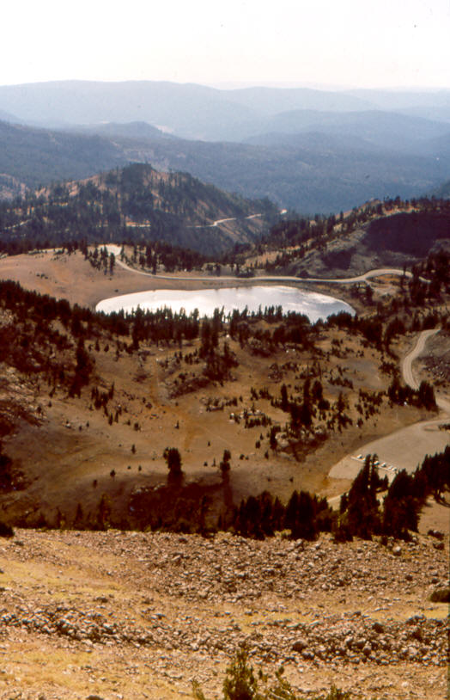

Slide 25
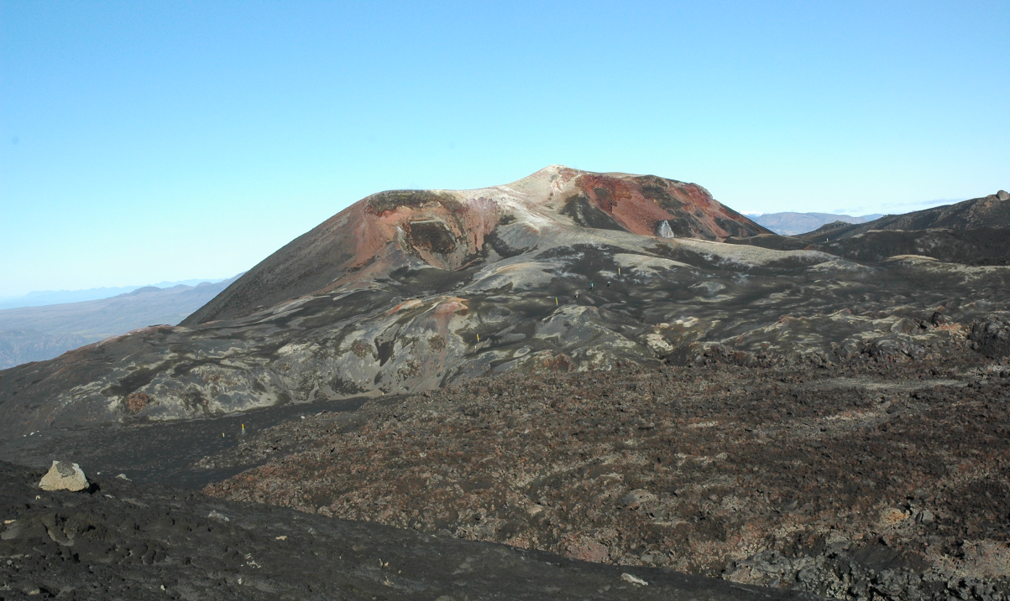
Ejafjallajökull (Island)

Slide 26
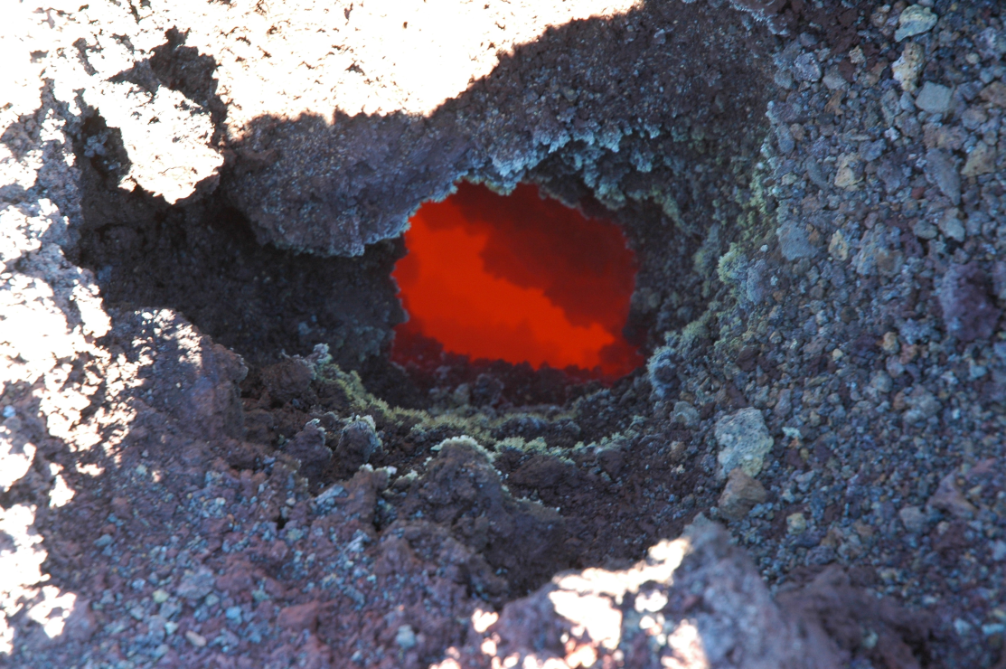

Slide 27
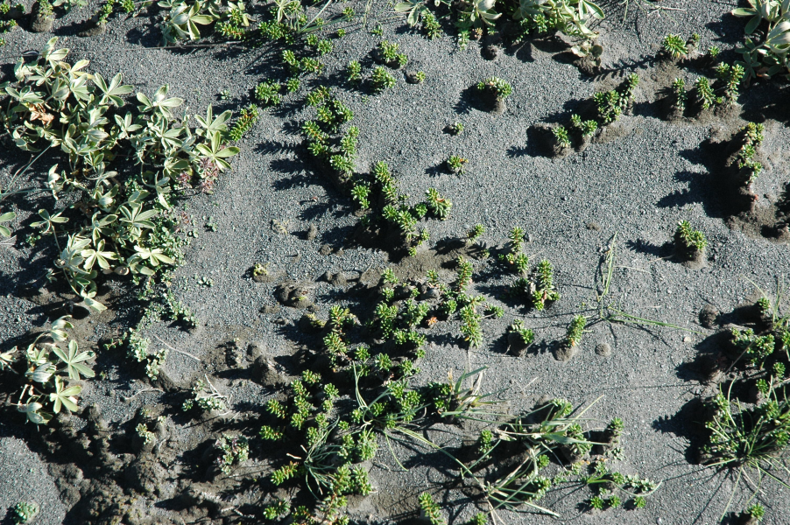
Stávající vegetace zasypaná tefrou 8km od kráteru

Slide 28
Typické sukcesní řady
PRIMÁRNÍ SUKCESE SEKUNDÁRNÍ SUKCESE
surová mateční hornina půdní profil vyvinut
nepřítomnost diaspor diaspory přítomny
nové vulkanické ostrovy
vulkány
po ledovcích
písečné duny
náplavy řek
lavinové dráhy
po lesních požárech
paseky
opuštěná pole

Slide 29
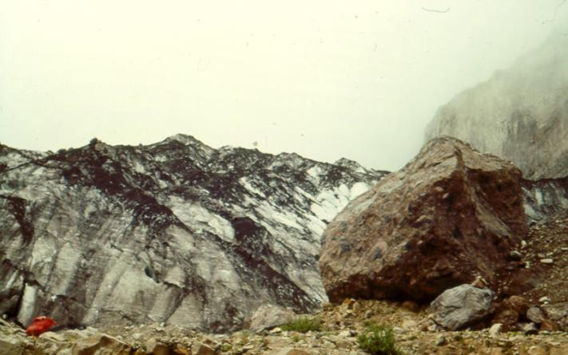
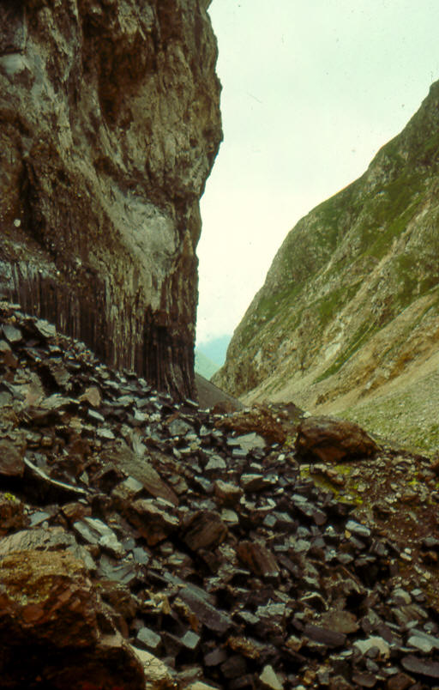
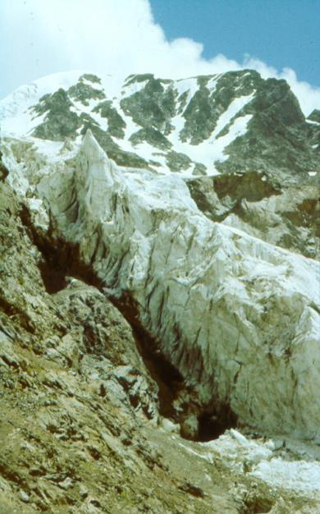
Kavkaz
Ledovce (v průměru) celosvětově ustupují

Slide 30
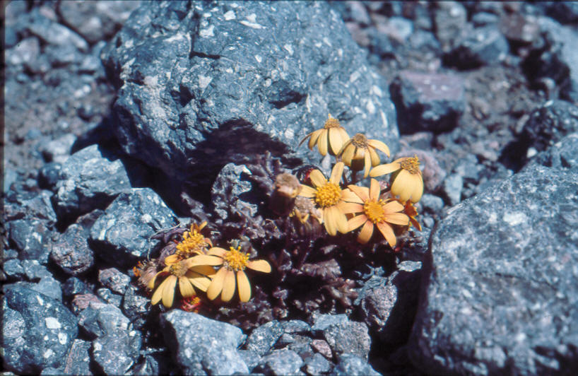
Senecio candoleanus - potřebuje jak dobrou schopnost šíření, tak být schopen vydržet těžké podmínky - trade-off - je konkurenčně slabý v příznivém prostředí

Slide 31
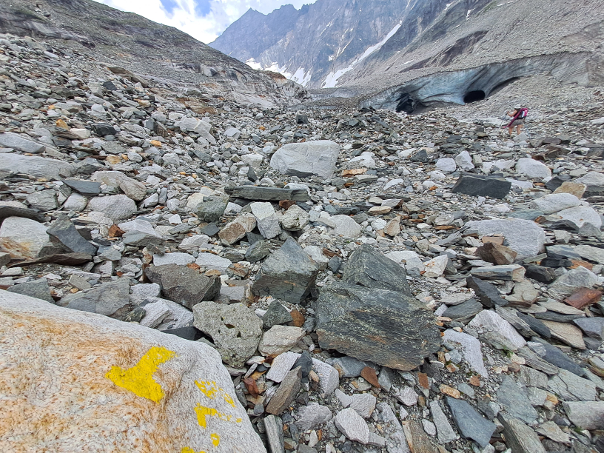

Slide 32
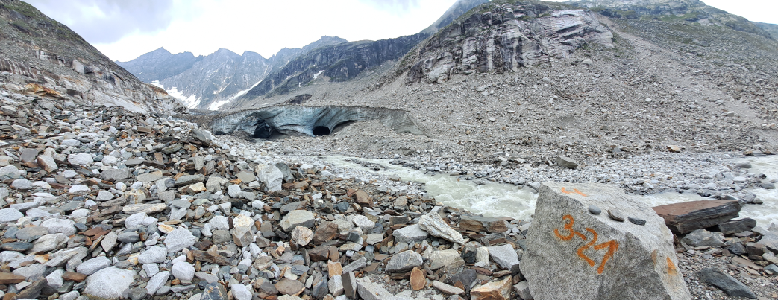

Slide 33
Typické sukcesní řady
PRIMÁRNÍ SUKCESE SEKUNDÁRNÍ SUKCESE
surová mateční hornina půdní profil vyvinut
nepřítomnost diaspor diaspory přítomny
nové vulkanické ostrovy
vulkány
po ledovcích
písečné duny
náplavy řek
lavinové dráhy
po lesních požárech
paseky
opuštěná pole

Slide 34
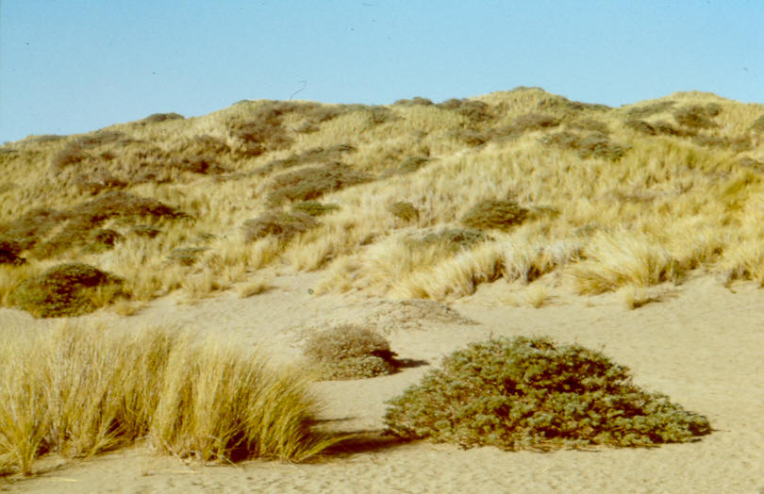
při návátí písku putují obvykle i diaspory – písek (zvlášť pohyblivý) není ideální místo pro život rostlin – chybí voda, živiny

Slide 35
Typické sukcesní řady
PRIMÁRNÍ SUKCESE SEKUNDÁRNÍ SUKCESE
surová mateční hornina půdní profil vyvinut
nepřítomnost diaspor diaspory přítomny
nové vulkanické ostrovy
vulkány
po ledovcích
písečné duny
náplavy řek
lavinové dráhy
po lesních požárech
paseky
opuštěná pole

Slide 36
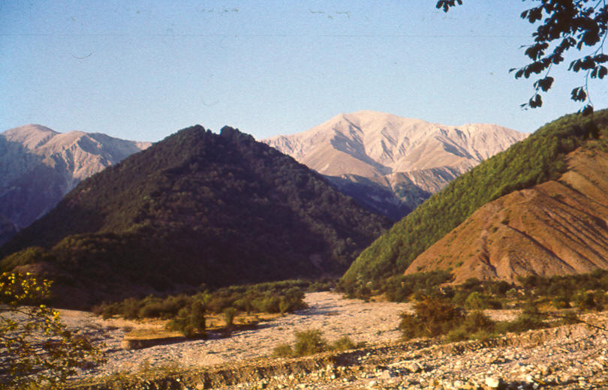
Sukcese na náplavech řeky Geog-Čaj (východní Kavkaz)
Chronosekvence - porovnání různě starých stádií – space for time substitution
nejstarší
starší
mladé

Slide 37
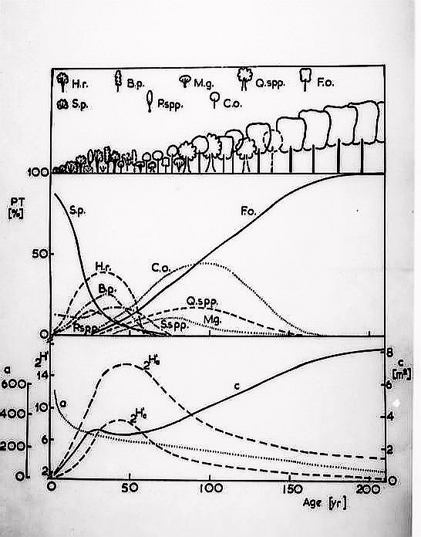
H.r. - Hypophae ramnoides - opět má fixátory dusíku
F.o.- klimaxová dřevina Fagus orientalis - buk
Diversita - nejvyšší ve středních stádiích
Biomasa stoupá
Počet individuí klesá

Slide 38
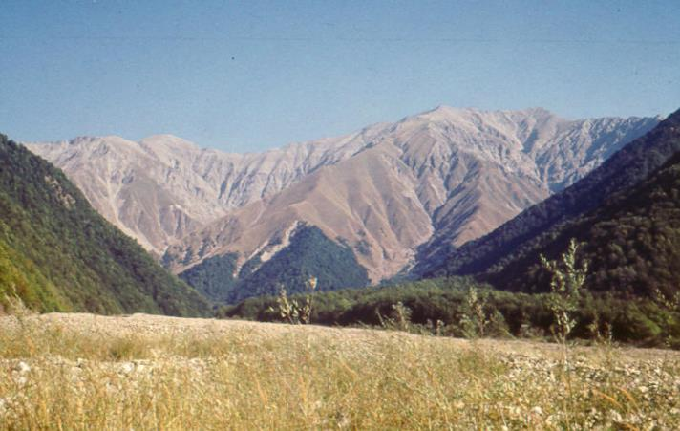
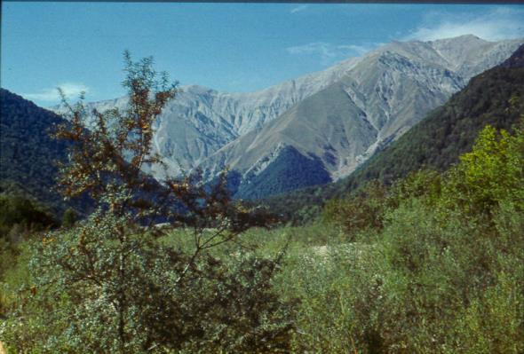
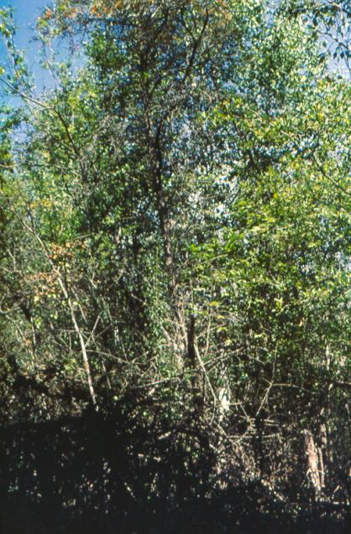
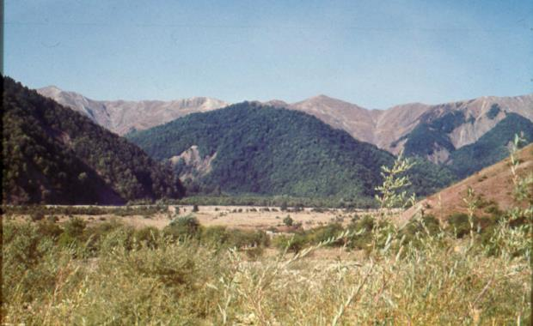
nejmladší - anemochorní vrby - za anemochorii platí - semena nejsou schopna uchycení v konkurenčních podmínkách
Hypophae rhamnoides - má fixátory dusíku a semena roznášejí ptáci – je tam nějaká facilitace?

Slide 39
Typické sukcesní řady
PRIMÁRNÍ SUKCESE SEKUNDÁRNÍ SUKCESE
surová mateční hornina půdní profil vyvinut
nepřítomnost diaspor diaspory přítomny
nové vulkanické ostrovy
vulkány
po ledovcích
písečné duny
náplavy řek
lavinové dráhy
po lesních požárech
paseky
opuštěná pole

Slide 40
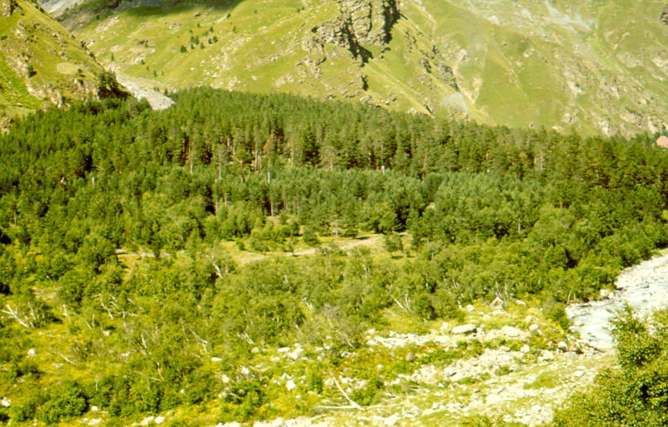
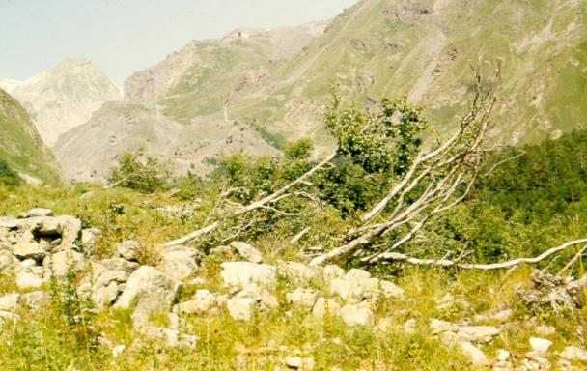
Kavkaz pod Elbrusem
dobře viditelná hranice stadií
sukcese také často nezačíná od začátku
schopnost se ohnout - na lavinové dráze výhoda - po pádu laviny nezačíná od nuly - ale platí omezením max. DBH
Trade-off
Pinus hamata se neohne, Betula litvinovii ano

Slide 41
Typické sukcesní řady
PRIMÁRNÍ SUKCESE SEKUNDÁRNÍ SUKCESE
surová mateční hornina půdní profil vyvinut
nepřítomnost diaspor diaspory přítomny
nové vulkanické ostrovy
vulkány
po ledovcích
písečné duny
náplavy řek
lavinové dráhy
po lesních požárech
paseky
opuštěná pole

Slide 42
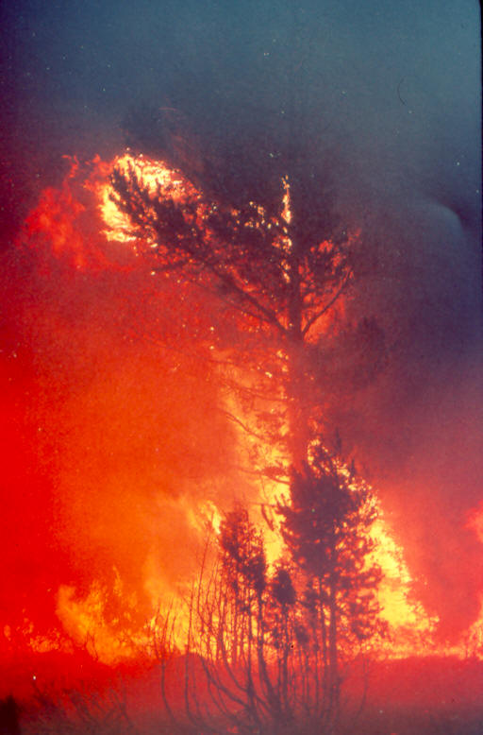
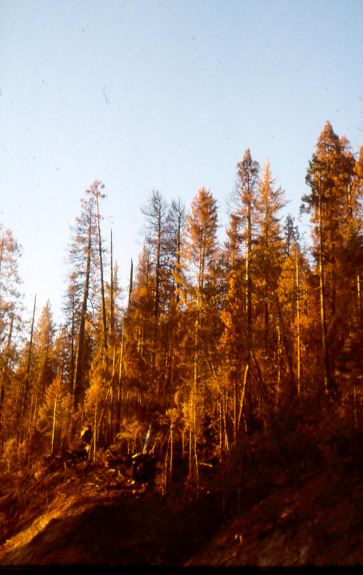
Jak vyjít s ohněm - dvě “strategie” - vydržet, nebo být schopen rychle obsadit prostor po ohni. Vliv ohně podle typu a intenzity

Slide 43
Typické sukcesní řady
PRIMÁRNÍ SUKCESE SEKUNDÁRNÍ SUKCESE
surová mateční hornina půdní profil vyvinut
nepřítomnost diaspor diaspory přítomny
nové vulkanické ostrovy
vulkány
po ledovcích
písečné duny
náplavy řek
lavinové dráhy
po lesních požárech
paseky
opuštěná pole

Slide 44
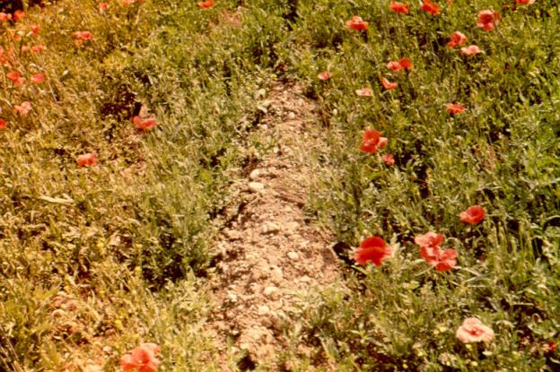
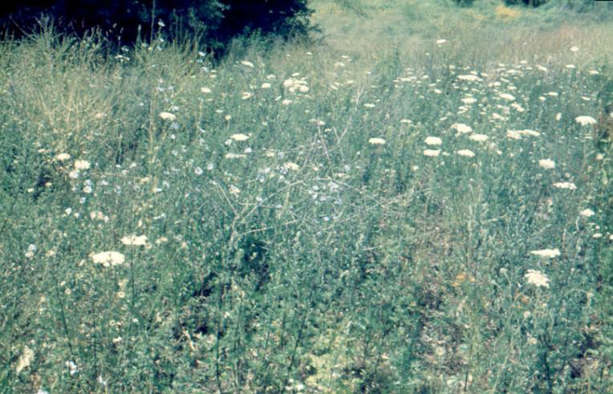
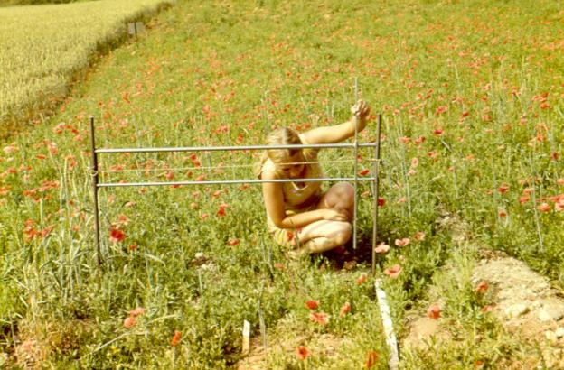
Úhory v Českém krasu (kombinace stálých ploch a chronosekvence)
2. rok
1. rok

Slide 45
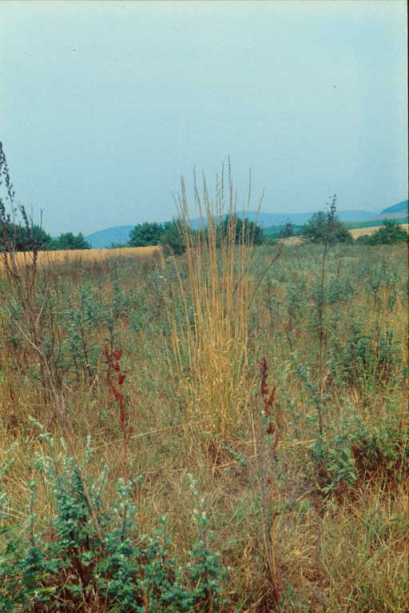
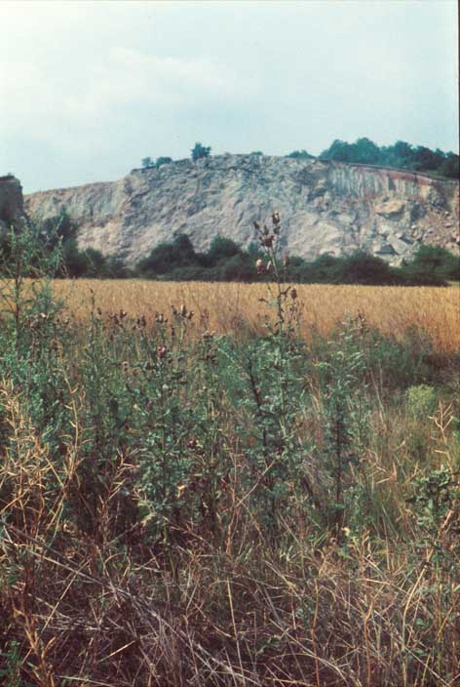
8 let

Slide 46
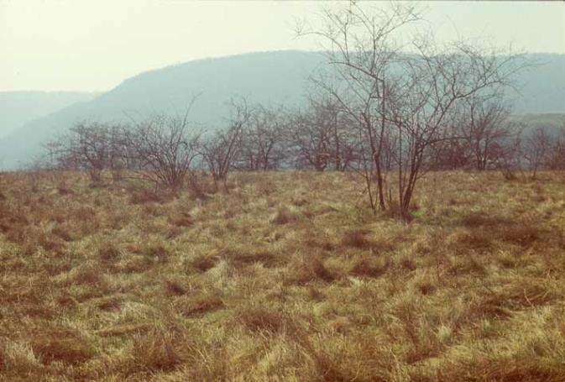
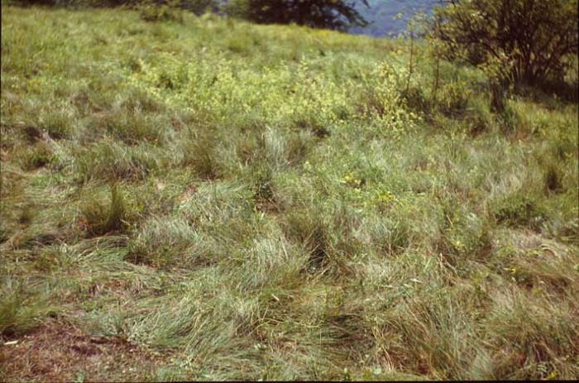
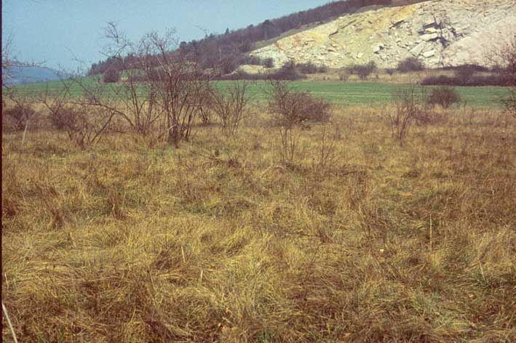
50 let

Slide 47
Jak studovat sukcesi? (trvá moc dlouho)
1. Chronosekvence (space for time substitution) - nebezpečí špatné interpretace
2. Trvalé plochy (ale kdo má tak dlouho čekat?)
3. Je-li možné, pak zkombinuj - sleduj chronosekvenci po delší dobu (např. 5 let)
0
5
8
12
20
25

Slide 48
Takže znovu: Co způsobuje sukcesní vývoj? Tři předpoklady sukcesního vývoje
Kompetice o zdroje je obecným jevem ve všech rostlinných společenstvech, i když zdroje a intenzita kompetičních interakcí se mohou měnit v průběhu času a lišit mezi jednotlivými společenstvy.
Rostliny mění své prostředí takovým způsobem, že se mění relativní dostupnost zdrojů, a tím i kriteria pro úspěch v kompetici.
Fyziologická a energetická omezení neumožňují, aby se kterýkoliv druh stal nejlepším kompetitorem, bez ohledu na okolní podmínky. Důsledkem těchto omezení je negativní korelace určitých skupin charakteristik druhů, a to tak, že různé druhy jsou nejlepšími kompetitory v různých typech prostředí (princip trade-off.)

Slide 49
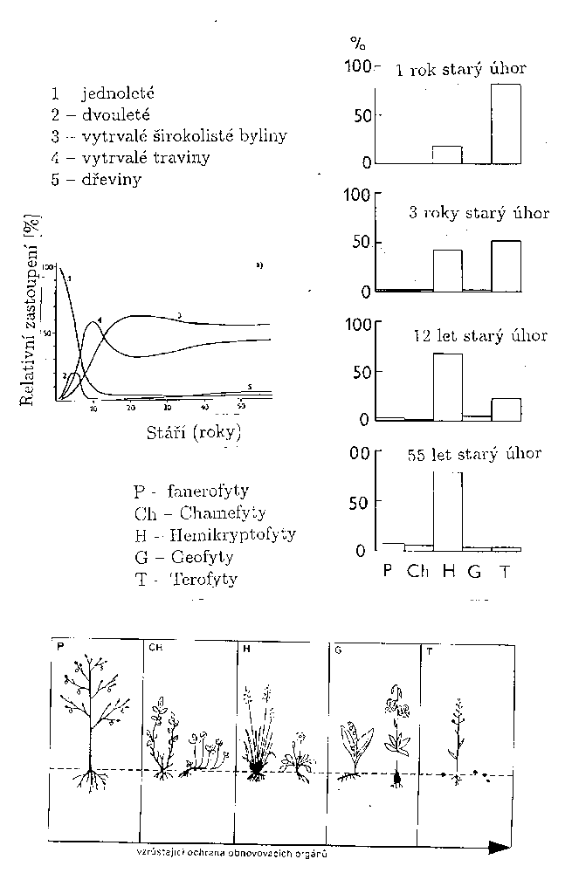
V průběhu sukcese se mění (často predikovatelným způsobem) složení převládajících životních forem, životních strategií, ale často i druhová bohatost a ekosystémové charakteristiky

Slide 50
Ranně sukcesní druhy musí mít schopnost se na místo dostat, pozdně sukcesní druhy se na něm musí udržet
Ranně sukcesní - spíše r-strategové: hodně malých semen, banka semen v půdě (často dormance jako způsob “cesty časem”), nebo anemochorie
Pozdně sukcesní - spíše K-strategové (málo velkých semen, schopnost fotosyntézy i při nižší hladině světla)

Slide 51
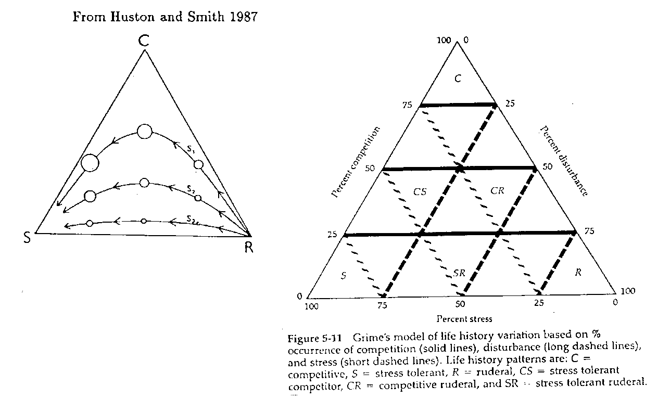
Změny Grimovských strategií v sukcesi

Slide 52
Klimax jako závěrečné stadium
Je společenstvo, které už ze dále nemění - závislost na měřítcích (časových - sekulární změny v důsledku změn klimatu), prostorových (na malé ploše probíhá cyklické změny - “gap dynamics”)
Je otázkou, do jaké míry je klimax závislý jen na klimatu a do jaké míry je půdně ovlivněn (edafický klimax) – monoklimaxová vs. polyklimaxová teorie
Otázkou je, do jaké míry je „klimax“ určován disturbancemi, pastvou atd.

Slide 53
Klimax
Podle teorie - dále se nemění, produkce se rovná rozkladu
V průběhu sukcese dochází k uzavírání koloběhů živin
Obvykle předpokládáme, že u nás je na většině území klimaxem les – ale jak je to ovlivněno tím, že jsme si v postglaciálu vymlátili velké herbivory?

Slide 54
Prakticky všechna společenstva, která kolem sebe vidíte, jsou (blokovaná) sukcesní stádia (např. všechny louky). Problém pro ochranu přírody – rezervace neklimaxových společenstev musí mít nějaký „management“ (speciálně platí pro luční společenstva)

Slide 55
Sukcese na postindustriálních stanovištích
Výsypky (po těžbě surovin)
Opuštěné lomy
Opuštěné pískovny
(Všechny tyto případy by se daly zařadit pod primární sukcesi)
Velmi často jsou ranná stádia ochranářsky cenná – ale ne všechna!

Slide 56
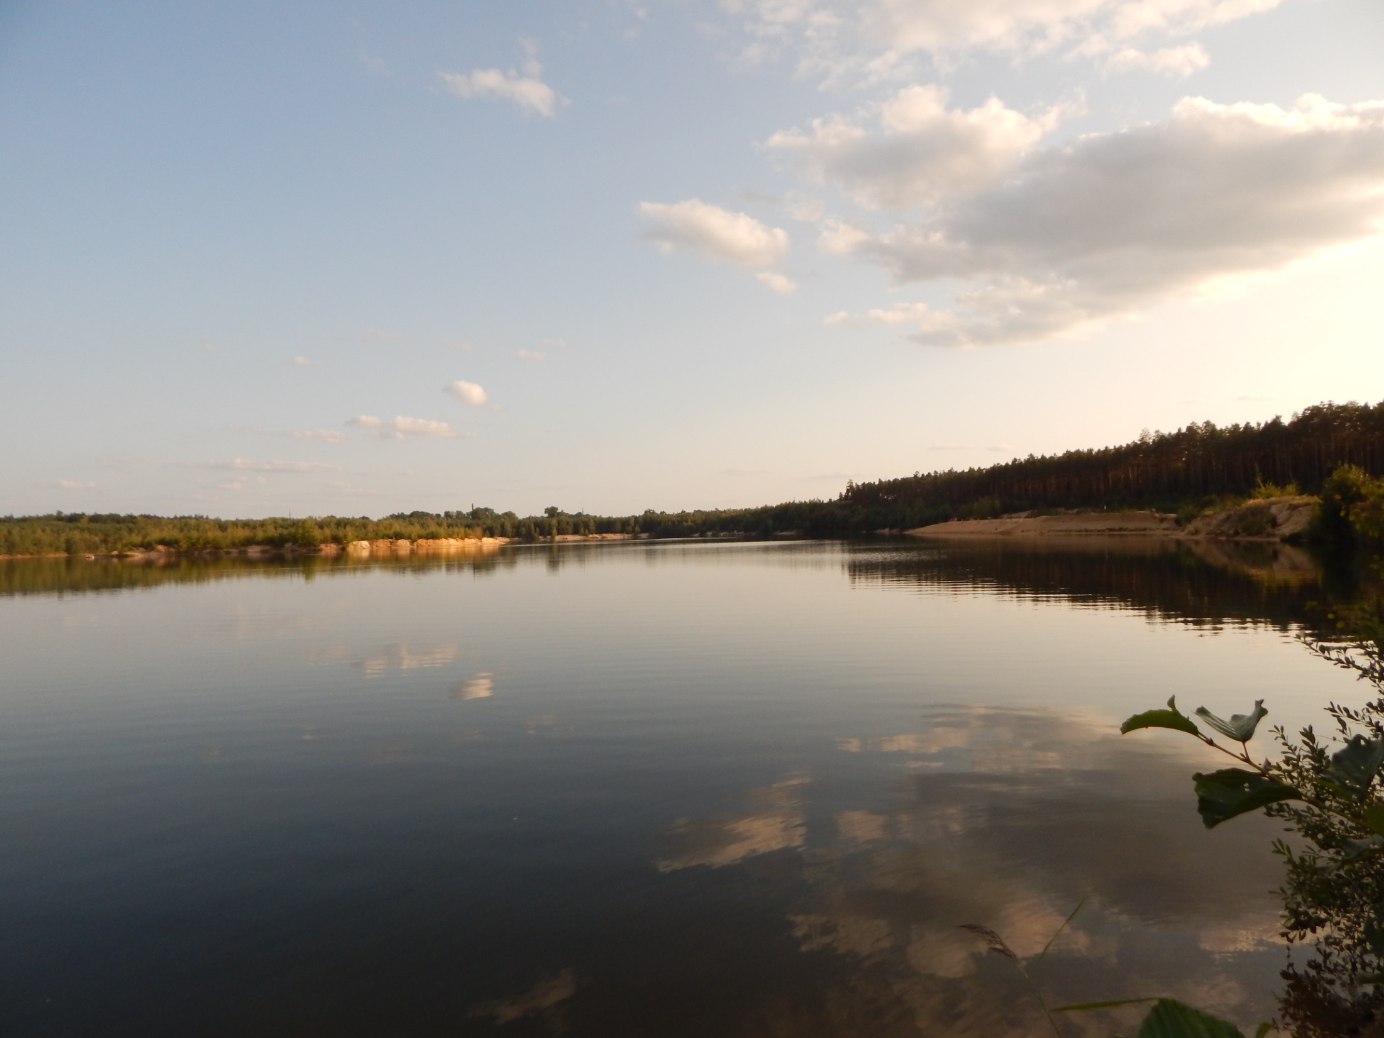
Pískovna Cep I

Slide 57
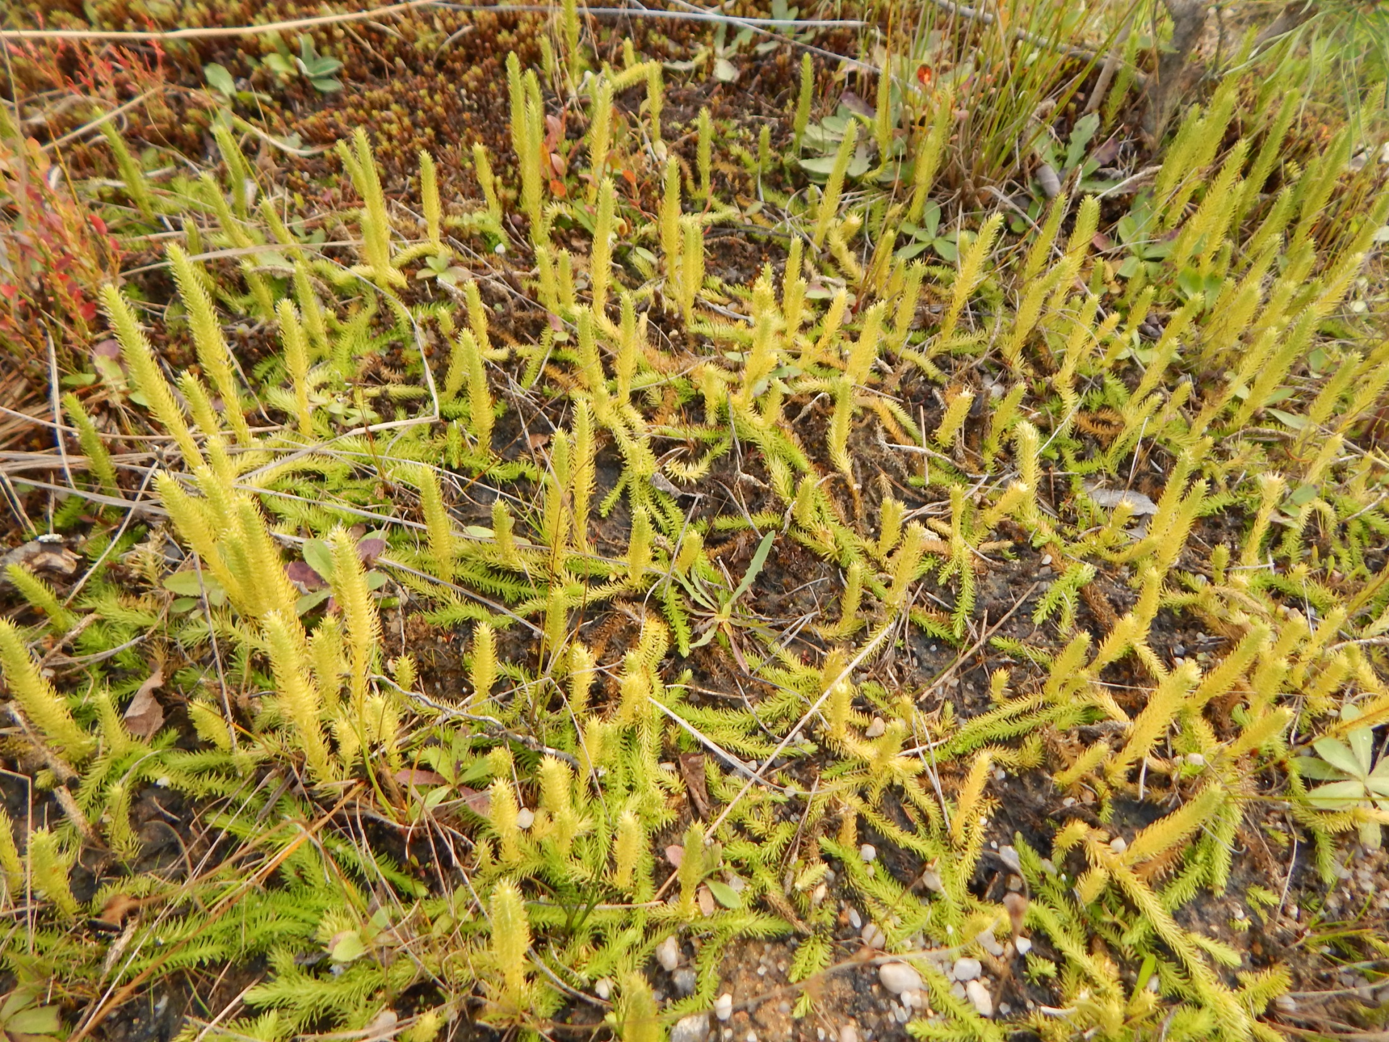
Lycopodiella inundata na Cepu

Slide 59
Ekologie obnovy
(Restoration ecology)
Využití sukcese – obnova přirozených a přírodě blízkých stanovišť
Řízená sukcese
Využití v ochraně přírody – (některá) ranně sukcesní stádia hostí často druhy, které se již v krajině (téměř) nevyskytují – vymizely totiž jejich habitaty

Slide 60
Proč mají biologové rádi vojenské prostory
Různá sukcesní stádia po různých disturbancích – a často nepřehnojená krajina
Opět, často hostí druhy, které jsou v okolní krajině vzácné – jde často o blokovaná sukcesní stádia

